Slide 1
第4章 对称密码
南京邮电大学网络空间安全系
《网络信息安全》课程组

Slide 2
本讲内容
1
随机数与伪随机数
2
分组密码的工作模式
3
DES
4
AES

Slide 3
随机数的应用
在多个的网络安全应用程序加密的过程中，随机数起了非常重要的作用
一些网络安全算法的安全性依赖于密码中用到的随机数。例如：
RSA公开密钥加密算法和其他的公开密钥算法中密钥的生成。
生成用于临时会话的对称会话密钥。这个功能被许多网络应用使用，例如传输层安全，WiFi安全，电子邮件安全和IP安全。
在许多密钥分配方案中，例如Kerberos，随机数被用来建立同步交换以防止重放攻击。

Slide 4
随机数的要求
随机性。
下列标准是用来验证一个序列数是否是随机的。
均匀分布：在一定次序或者序列上的比特分布要均匀分配。1和0出现的频率必须大致相同。
独立：在同一序列上，没有一个数字能影响和干涉其它数字。
不可预测性
在一些应用中，例如相互鉴别和生成会话密钥，我们并不过多要求数列是统计上随机，但是这个数列上连续数位应该是不可预测的。

Slide 5
真随机数发生器
真随机数发生器将一个有效的随机源作为输入端；这个源被称为熵源。
本质上，这个熵源是从计算机的物理环境上得到的，并且包含了按键时序特性，磁盘的电气活动，鼠标移动和瞬间的系统时钟。

Slide 6
伪随机数发生器和伪随机函数
相比之下，伪随机数生成器采用一个不变值作为输入端，这个不变值称为种子，并且运用了确定的算法来产生一系列的输出比特。
伪随机数发生器：一种算法被用来产生一个开路型比特流被称为PRNG。一个开路型比特流的常见应用是作为输入端来输入对称的密码流。
伪随机函数(PRF)：PRF被用来生产一些固定长度的伪随机比特串。例如对称的加密密钥。典型的PRF采用种子加上上下文中特定的值作为输入端，例如用户名ID。

Slide 7

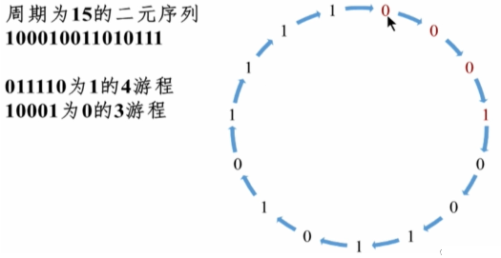
随机序列的一般特性
游程: 设{a_{i}}=(a₁a₂a₃…)为二元序列，例如00110111，其前两个数字是00，称为0的2游程；接着是11，是1的2游程；再下来是0的1游程和1的3游程。
自相关函数：GF(2)上周期为T的序列{a_{i}}的自相关函数定义为
R(t) = ∑(−1)^{ak} (−1)^{ak + t} ,0 ≤ t ≤ T − 1
k =1
T
当t=0时，R(t)=T；当t≠0时，称R(t)为异相自相关函数。

Slide 8
Golomb伪随机公设
3个随机性公设：
① 在序列的一个周期内，0与1的个数相差至多为1。
说明{a_{i}}中0与1出现的概率基本上相同
② 在序列的一个周期内，长为i的游程占游程总数的1/2^{i} (i=1,2,…)，且在等长的游程中0的游程个数和1的游程个数相等。
说明0与1在序列中每一位置上出现的概率相同
③ 异相自相关函数是一个常数。
意味着通过对序列与其平移后的序列做比较，不能给出其他任何信息

Slide 9

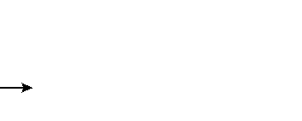

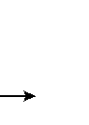
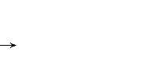
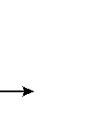
伪随机序列的定义
设a = (a₁, a₂ , ) 是 GF（2）上一个周期等于 p(a) 的周期序列。
^{, a}p(a) ,
如果对于一切t ≡/ 0(mod p(a)) ，有
R(t) = −1
则称序列a = (a₁, a₂ , ) 为伪随机序列。
^{, a}p(a) ,

Slide 10
为什么需要工作模式?
分组密码的工作模式是：根据不同的数据格式和安全性要求以一个具体的分组密码算法为基础构造一个分组密码系统的方法
分组密码的工作模式应当力求简单, 有效和易于实现
需要采用适当的工作模式来隐蔽明文的统计特性、数据的格式等
降低删除、重放、插入和伪造成功的机会

Slide 11
分组密码的主要工作模式
电码本(ECB)模式
密码分组链接(CBC)模式
密码反馈(CFB)模式
输出反馈(OFB)模式

Slide 12


分组密码的工作模式1
电码本(ECB)模式
密码分组链接(CBC)模式

Slide 13
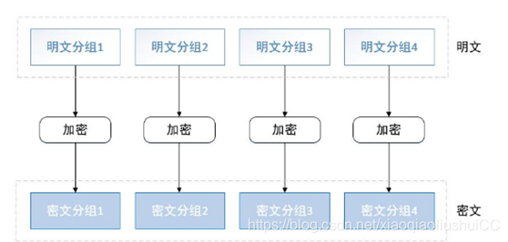
电码本ECB（Electronic Code Book）模式
优点：
实现简单;
不同明文分组的加密可并行实施，尤其是硬件实现时速度很快
缺点：
相同明文分组对应相同密文分组
不能隐蔽明文分组的统计规律和结构规律,不能抵抗替换攻击
应用：
用于随机数的加密保护
用于单分组明文的加密

Slide 14
电码本模式缺陷的例子
例: 假设银行A和银行B之间的资金转帐系统所使用报文模式如下
1 | 2 | 3 |  | 4 | 5 | 6 | 7 | 8 | 9 | 10 | 11 | 12 | 13
时间标记 | 发送银行 |  | 接收银行 |  | 储户姓名 1 |  |  |  |  |  | 储户帐号 1 |  | 存款金额
1 | 2 | 3 |  | 4 | 5 | 6 | 7 | 8 | 9 | 10 | 11 | 12 | 13
时间标记 | 发送银行 |  | 接收银行 |  | 储户姓名 2 |  |  |  |  |  | 储户帐号 2 |  | 存款金额
C通过截收从A到B的加密消息，只要将第5至第12分组替换为自己的姓名和帐号相对应的密文，即可将别人的存款存入自己的帐号

Slide 15
密码分组链接CBC（Cipher Block Chaining）模式
CBC模式的加密
…
明文分组1
明文分组2
明文分组3
明文分组n
XOR
XOR
XOR
XOR
…
加密
加密
加密
加密
初始化向量IV
密文分组1
密文分组2
密文分组3
…
密文分组n

Slide 16
CBC
这种模式先将明文分组与上一次的密文块进行按比特异或，然后再进行加密处理。这种模式必须选择一个初始向量c₀=IV，用于加密第1块明文。
加密过程为
c_{i} = E_{k} (m_{i} ⊕ c_{i−1} )
解密过程为
m_{i} = D_{k} (c_{i} ) ⊕ c_{i−1}

Slide 17

CBC模式
明文分组1
明文分组2
【受损坏的影响】
明文分组3
【受损坏的影响】
明文分组4
明文
XOR
XOR
XOR
XOR
解密
解密
解密
解密
初始化向量
IV
密文分组1
密文分组2
【损坏】
密文分组3
密文分组4
密文
CBC模式加密的密文分组损坏时，会影响2个明文分组

Slide 18
CBC模式
明文分组1
明文分组2
【受损坏的影响】
明文分组3
【受损坏的影响】
明文分组4
【受损坏的影响】
明文
XOR
XOR
XOR
XOR
解密
解密
解密
解密
初始化向量
IV
密文分组1
密文分组2
【比特缺失】
密文分组3
【受损坏的影响】
密文分组4
【受损坏的影响】
密文
CBC模式中密文分组存在损失的比特时，之后的所有明文分组都会受到影响

Slide 19
CBC模式的特点
明文块的统计特性得到了隐蔽
由于在CBC模式中，各密文块不仅与当前明文块有关，而且还与以前的明文块及初始化向量有关，从而使明文的统计规律在密文中得到了较好的隐藏
具有有限的(两步)错误传播特性
一个密文块的错误将导致两个密文块不能正确解密
具有自同步功能
密文出现丢块和错块不影响后续密文块的解密.若从第t块起密文块正确,则第t+1个明文块就能正确求出

Slide 20
利用CBC 模式实现报文的完整性认证
目的:检查文件在(直接或加密)传输和存储中是否遭到有意或无意的篡改
关键技术:
文件的制造者和检验者共享一个密钥
文件的明文必须具有检验者预先知道的冗余度
文件的制造者用共享密钥对具有约定冗余度的明文用CBC模式加密
文件的检验者用共享密钥对密文解密，并检验约定冗余度是否正确

Slide 21
报文完整性认证的具体实现技术
文件的制造者和检验者共享一个密钥；
利用文件的明文m产生一个奇偶校验码r的分组；
采用分组密码的CBC模式，对附带校验码的已扩充的明文(m, r)进行加密，得到的最后一个密文分组就是认证码
13

Slide 22


认证码生成
n个分组明文 m = (m₁, , m_{n} ) , 校验码为
r = m_{n+1} = m₁ ⊕ ⊕ m_{n}
C_{n+1}为认证码。
m₁ m₂ m₃ m₄
…
m
m = r
n
n+1
E_{k} (x)
E_{k} (x)
E_{k} (x)
E_{k} (x)
E_{k} (x)
E_{k} (x)
…
c₁ c₂ c₃ c₄ c_{n}
^{c}n+1
…
仅需对明文认证,而不需加密时,传送明文m和认证码C_{n+1，}此时也可仅保留
C_{n+1}的 t 个比特作为认证码；
既需对明文认证,又需要加密时,传送密文C和认证码C_{n+1}

Slide 23
认证码检验
（1）仅需对明文认证而不需加密时,此时验证者仅收到明文m和认证码C_{n+1}，他需要：
Step1 产生明文m的校验码 r = m_{n+1} = m₁ ⊕
⊕ m_{n}
Step2 利用共享密钥使用CBC模式对(m,r)加密，将得到的最后一个密文分组
与接收到的认证码C_{n+1}比较，二者一致时判定接收的明文无错；二者不一致时
判定明文出错。
m₁ m₂ m₃ m₄ m_{n} m_{n+1} = r
…
E_{k} (x)
E_{k} (x)
E_{k} (x)
E_{k} (x)
E_{k} (x)
E_{k} (x)
…
c₁
c₂
c₃
c₄
c_{n}
^{c}n+1
…

Slide 24


1
密码反馈(CFB)模式
输出反馈(OFB)

Slide 25
密码反馈CFB（Cipher Feedback）模式
若待加密消息需按字符、字节或比特处理时，可采用CFB模式。并称待加密消息按 r 比特处理的CFB模式为 r 比特CFB模式。
适用范围:
适用于每次处理 r比特明文块的特定需求的加密情形,能灵活适应数据各格式的需要
例如,数据库加密要求加密时不能改变明文的字节长度,这时就要以明文字节为单位进行加密

Slide 26

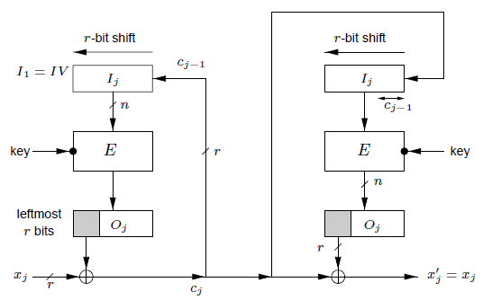
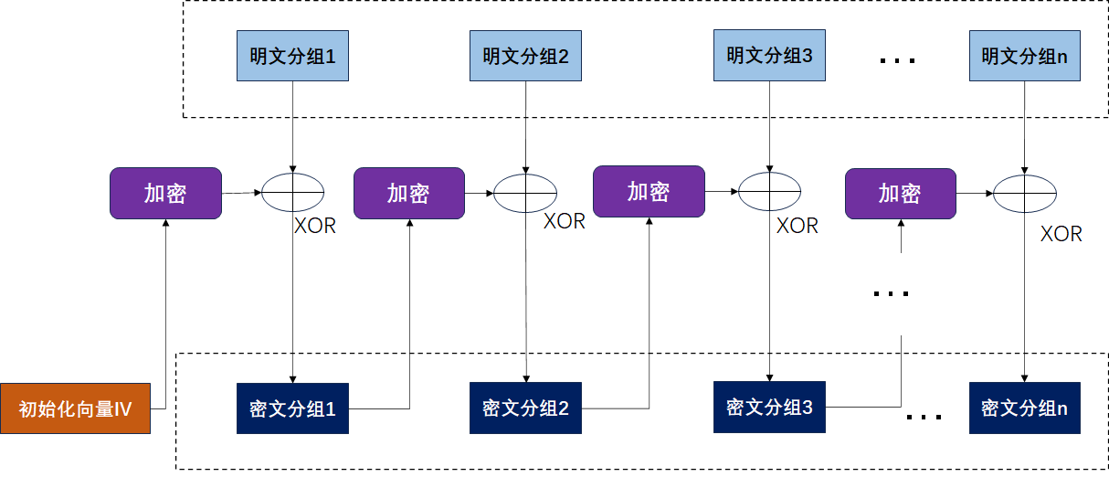
CFB的加密解密
若记IV=c_{-l+1}…c₋₁ c₀， |c_{i}|=r，则加密过程可表示为:
c_{i} = x_{i} ⊕ left_{r} (E_{k} (c_{i−l}
^{c}i−2^{c}i−1 ⁾⁾
加密
解密

Slide 27
CFB模式的特点
相同明文：和按CBC模式加密一样，改变IV同样会导致相同的明文输入得到不同的加密输出。IV无需保密（虽在某些应用中IV须是不可预测的）。
链接依赖性：类似CBC加密，链接机制致使密文组依赖于当前明文组和其前面的明文组；因此，重排密文组会影响解密。
错误的传播：一个或多个比特错误出现在任一个r比特的密文组中
会影响这个组和后继 ⎡⎢n / r ⎤⎥ 个密文组的解密。
错误恢复：CFB和CBC相似，也是自同步的，但它需有⎡⎢n / r ⎤⎥ 个密文组才能还原

Slide 28
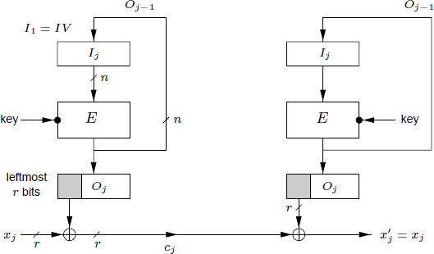
输出反馈OFB(Output Feedback)模式
OFB模式在结构上类似于CFB模式，但反馈的内容是DES的输出而不是密文！
加密
解密

Slide 29
OFB工作模式的特点
相同明文：和CBC及CFB一样，改变IV同样会导致相同的明文输入得到不同的加密输出。
链接依赖性：密钥流是独立于明文的。
错误传播：有一个或多个比特错误的任一密文字符仅会影响该字符的解密， 密文字符的某比特位置出错将致使还原明文的相应位置也出错
错误恢复：OFB模式能从密文比特错误中得以恢复，但在丢失密文比特后就无法实现自同步了，这是因为丢失密文比特会破坏密钥流的编排
优点：不需求填充；可事前进行加密解密的预备；加解密结构相同；对包含错误的密文解密时，只有对应明文的相应位会出错。
缺点：不支持并行计算；主动攻击者翻转密文分组中的某些比特时，明文中相应的比特也会翻转。

Slide 30
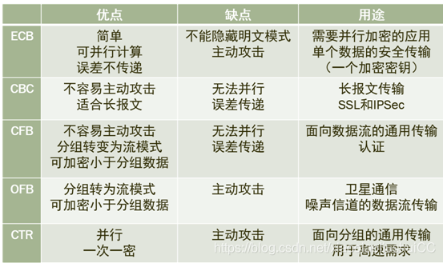
四类工作模式比较和选用
ECB模式简单、高速，但最弱，易受重放和替换攻击，一般用于加密长度小于等于分组长度的消息。
CBC，CFB，OFB模式的选用取决于实际的特殊需求。
明文不易丢信号，对明文的格式没有特殊要求的环境可选用CBC模式。需要完整性认证功能时也可选用该模式。
容易丢信号的环境，或对明文格式有特殊要求的环境，可选用CFB模式。
不易丢信号，但信号特别容易错，且明文冗余特别多，可选用OFB模式。

Slide 31
Thank You !

